Slide 1

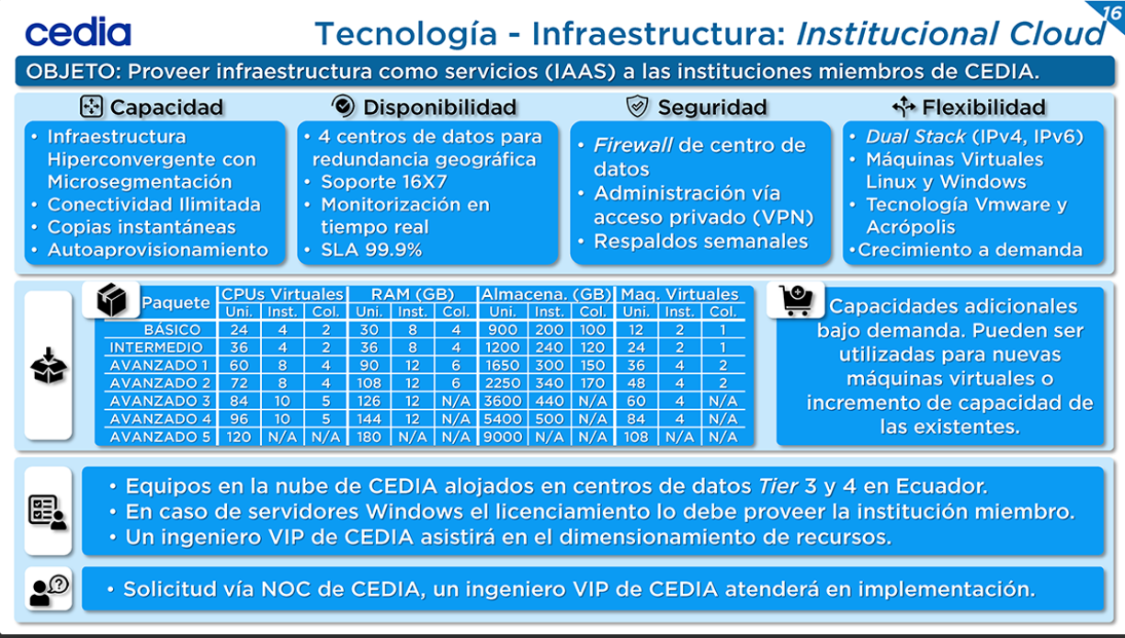
Fin
Introducción a vCloud Director: Impulsando la eficiencia en la gestión de la nube
Dentro de los servicios que CEDIA incluye en sus planes esta el servicio de INSTITUCIONAL CLOUD, el cual se entrega bajo una tabla de recursos, el cual se encuentra en la web de CEDIA, en Servicios de Tecnologia, Institucional Cloud.
Los recursos asignados se entregan con los siguientes ítems principales:
CPU, Memoria, Almacenamiento

Slide 2
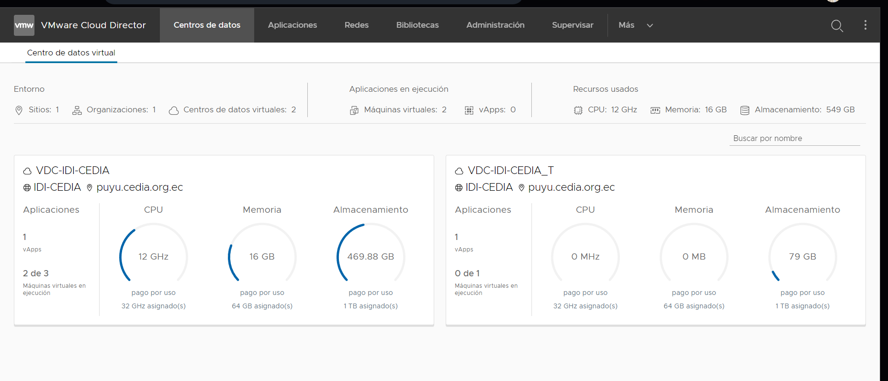
Fin
QUE ES Vcloud DIRECTOR
vCloud Director es la plataforma de gestión la nube altamente escalable y segura.
Permite a las Instituciones miembros de CEDIA, construir, administrar y desplegar fácilmente entornos de nube privada, publica e hibrida

Slide 3
Fin
VENTAJAS DE VCLOUD DIRECTOR
Mover cargas de trabajo entre su ambiente privado hacia la nube de CEDIA,
  Herramientas de importación
Fácil adopción de ambientes híbridos
  vlan extendida
Aislamiento de redes
  Creación de redes aisladas, enrutadas
Vistas unificadas de todos los recursos.

Slide 4
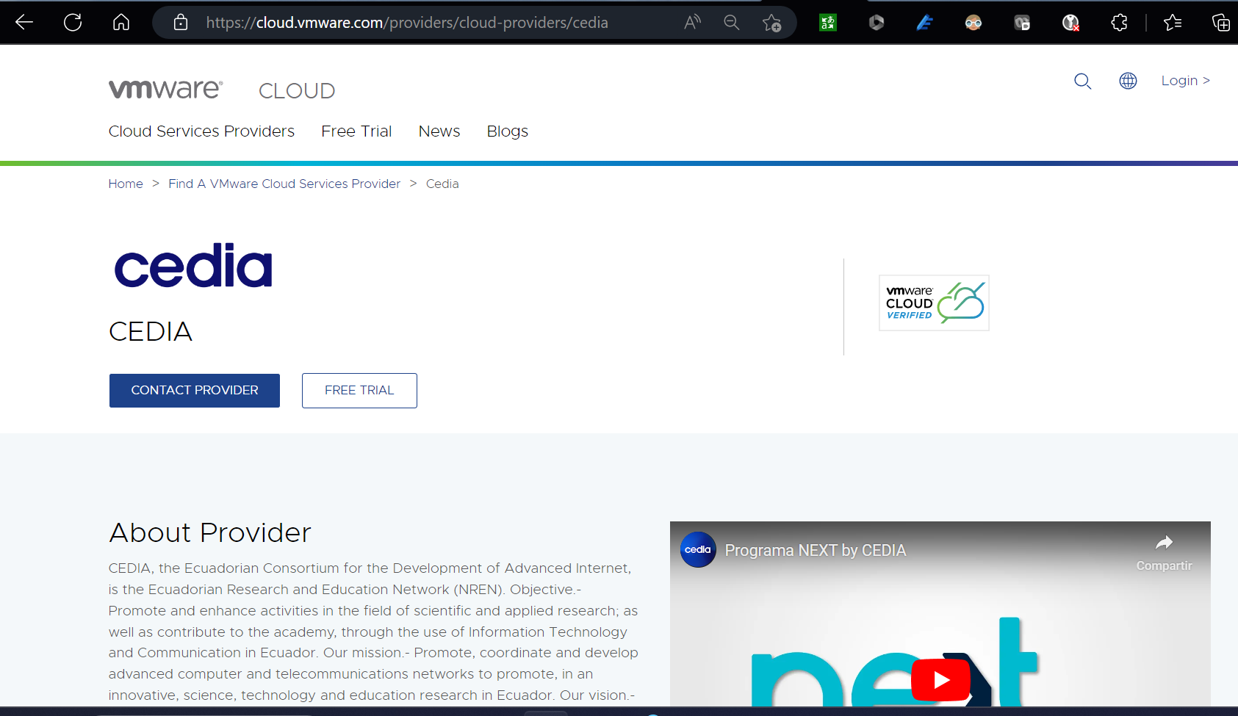
Fin
CEDIA CLOUD VERFIED

Slide 5
Fin
DEMOSTRACIÓN

Slide 6
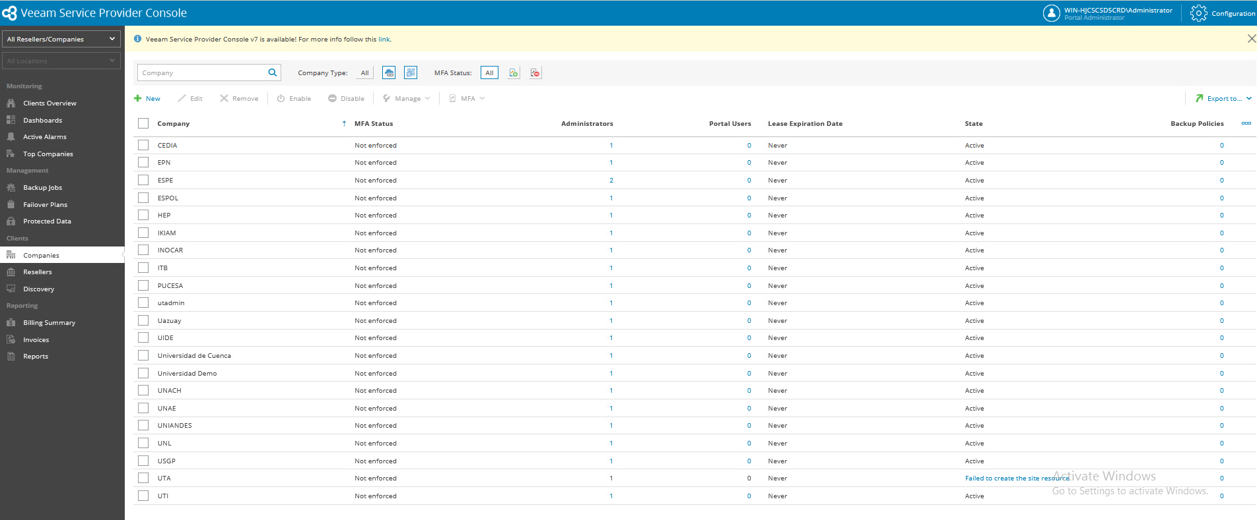
Fin
BACKUP COMO SERVICIO
Dentro de los nuevos servicios que incluye CEDIA en sus planes esta el Backup como servicio, orientado a entregar un repositorio externo donde puede almacenar sus cargas de trabajo virtuales o físicas, mediante la herramienta de Veeam Backup.
Actualmente existen 21 Universidades que usan el servicio.
Protegiendo alrededor de 300 cargas de trabajo, alojando mas de 30 TBs en repositorios inmutables

Slide 7
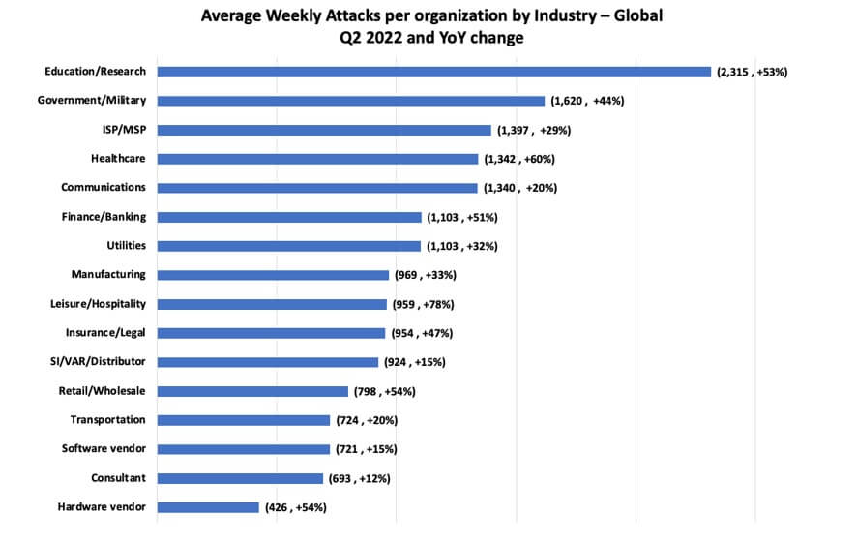
Fin
Estadísticas globales
En el segundo trimestre de 2022, existe un aumento interanual de casi el 60 %. El sector de la investigación y la educación fue el más atacado, seguido por los gobiernos y los proveedores de Internet y otros servicios.

Slide 8
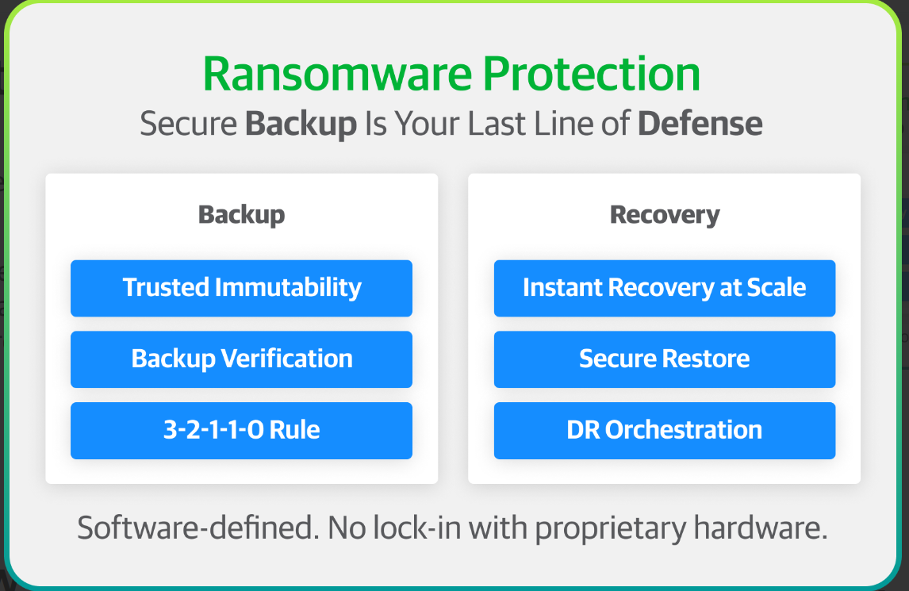
Fin
BACKUP COMO DEFENSA
Backup deberá estar en repositorios inmutables.
Tener una política de verificación del Backup
Regla 3-2-1:
3 -copias
2 -medios diferentes
1 -medio offline o inmutable

Slide 9
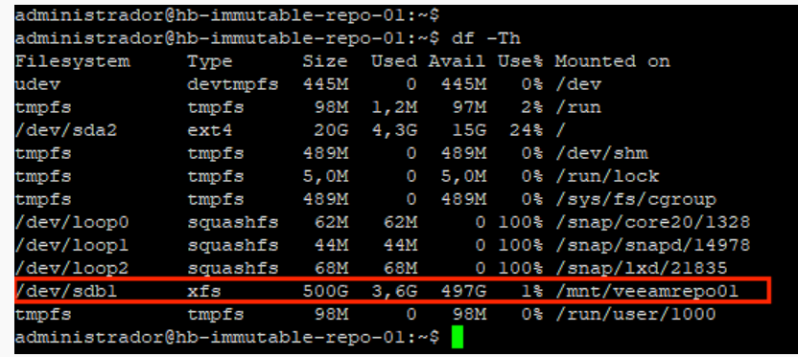
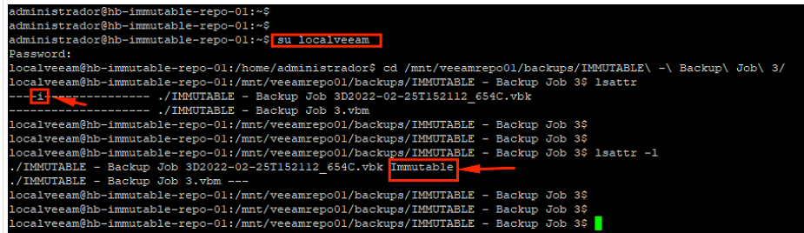
REPOSITORIOS INMUTABLES
Fin
Creación de un repositorio inmutable:
Sistema operativo Linux
Agregar almacenamiento
Formato XFS
Bloquea los accesos de root
Activar chattr +i para los repositorios
Bandera de inmutabilidad permite que una vez creado el Backup no podrá ser modificado en el tiempo

Slide 10
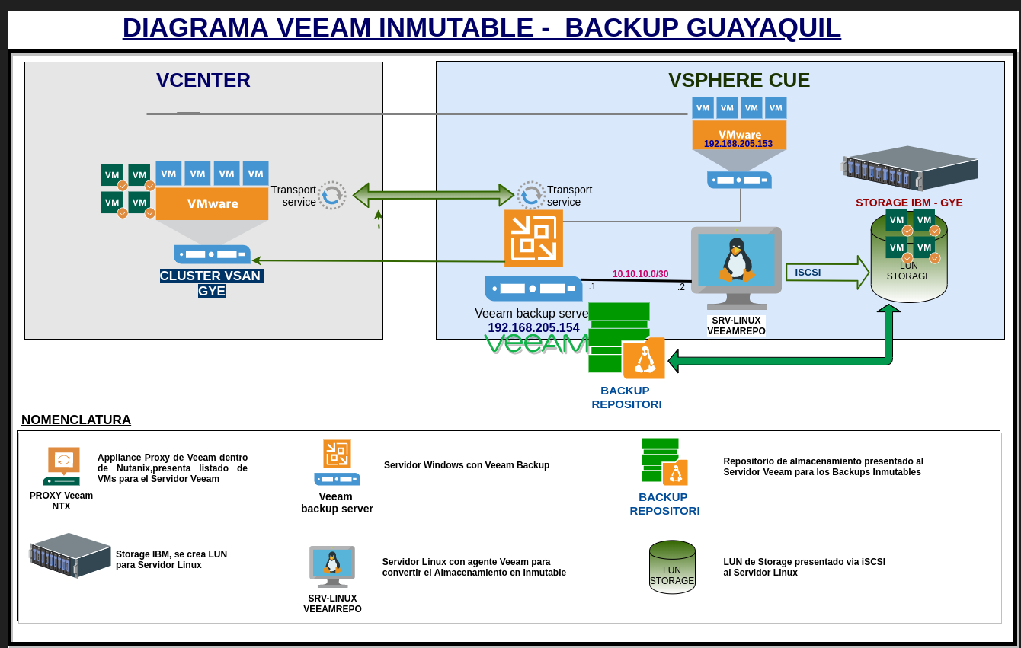
Fin

Slide 11
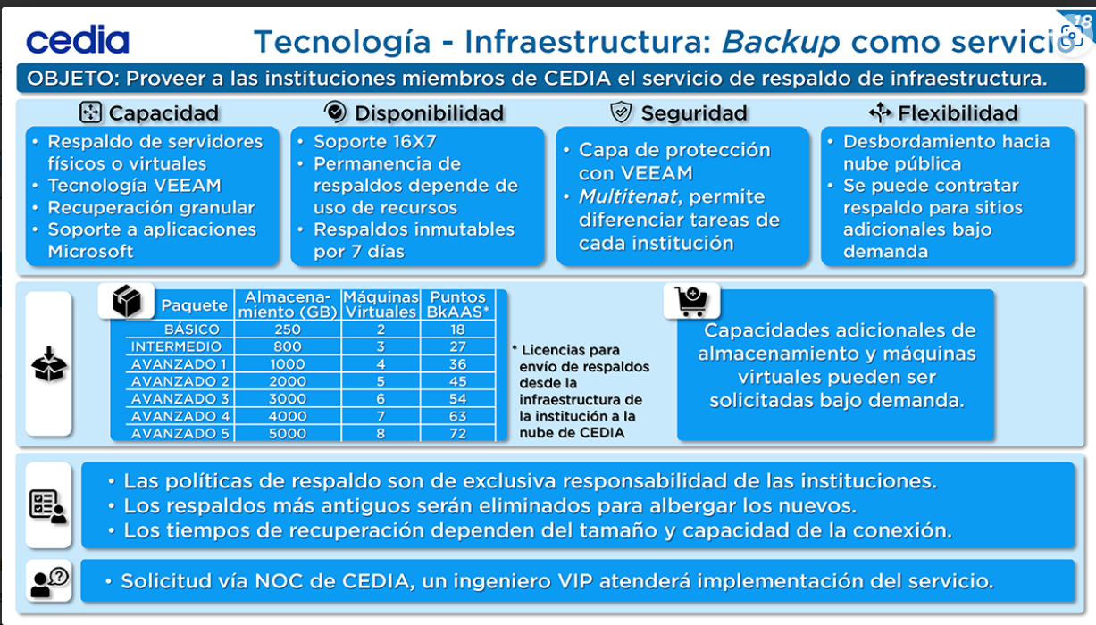
Fin
CAPACIDADES

Slide 12
Fin
DEMOSTRACIÓN

Slide 13
Fin
STORAGE COMO SERVICIO
El backup offline es una práctica efectiva para proteger tus datos críticos contra pérdidas y garantizar su disponibilidad incluso en caso de problemas con la conexión a Internet o ataques cibernéticos. Recuerda que mantener múltiples copias de seguridad en ubicaciones físicas diferentes aumentará la seguridad y la posibilidad de recuperación exitosa en situaciones adversas.

Slide 14
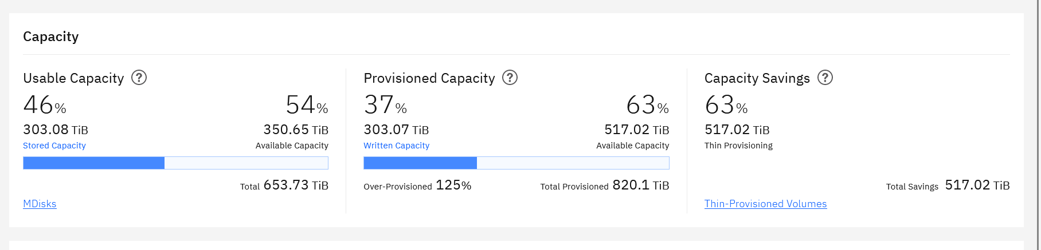
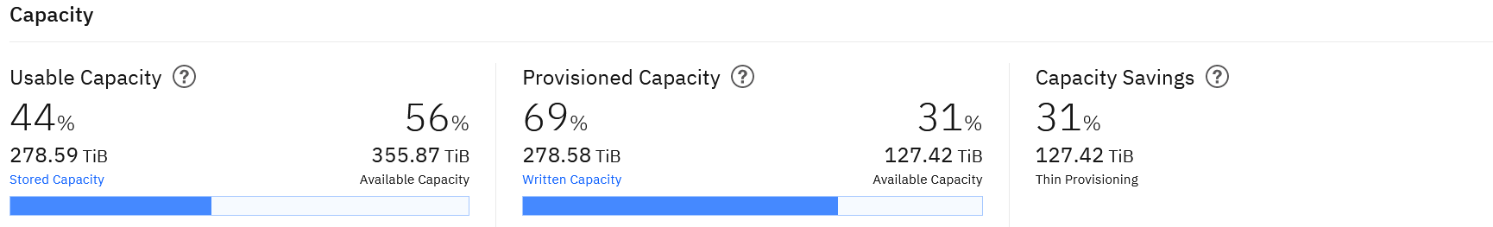
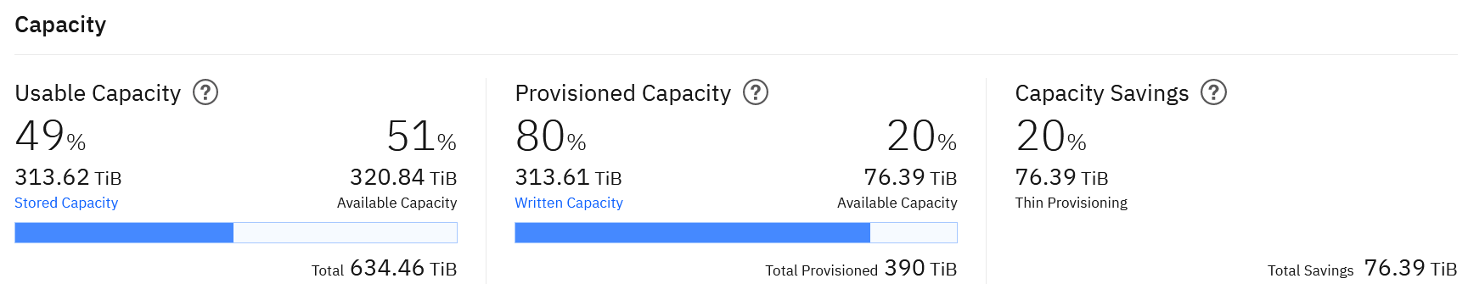
CAPACIDADES PARA BAAS
TOTAL PARA ALMACENAMIENTO DE BACKUPS:
1921 TiB

Slide 15
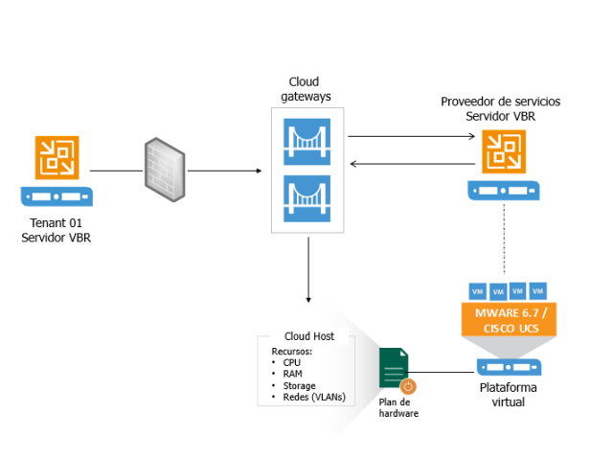
Fin
Disaster Recovery DraaS
¿Qué es el servicio de recuperación ante desastres (DraaS)?
DraaS es un enfoque que permite a las organizaciones mantener sus operaciones en funcionamiento incluso después de un desastre, como un fallo del sistema, un ataque cibernético o un desastre natural.
Ventajas del DraaS:
  Minimiza el tiempo de inactividad y pérdida de datos.
  Proporciona una recuperación rápida y fiable.
  Permite la continuidad del negocio y la satisfacción del cliente.

Slide 16
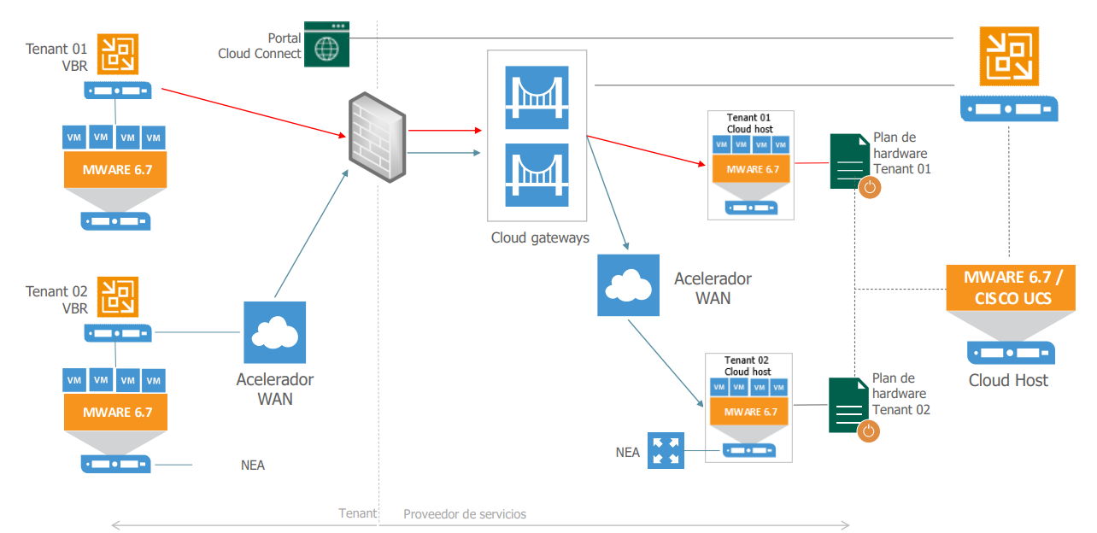
Fin
Esquema de Disaster Recovery

Slide 17
Fin
GRACIAS
¿PREGUNTAS?
INTERESADOS:
CONTACTO: ENRIQUE LOPEZ S.
CORREO: enrique.lopez@cedia.org.ec
TELEFONO: 0984777717

